Slide 1
LEA-128 Quantum implementation
https://youtu.be/GbfHeHeYtYA
장경배

Slide 2
LEA
ARX 연산으로 구성 된, 128 - bit 블록암호
128, 192, 256 – bit 의 키 사이즈가 있음

Slide 3
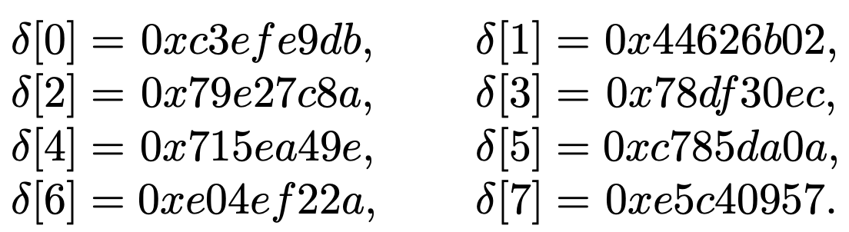



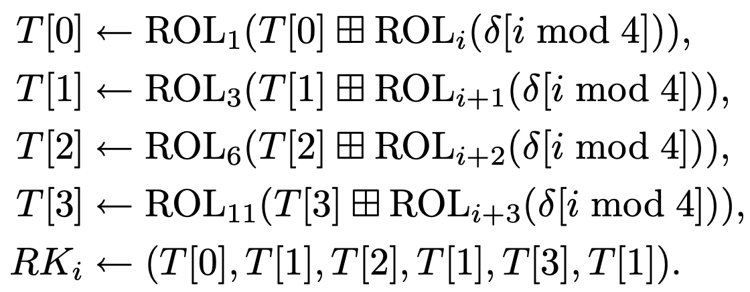

LEA – 128 / 128 : Key Schedule
키 스케쥴을 수행하면 192 - bit 의 라운드 키 집합 ${RK}_{i}$생성
라운드 키를 생성하는 과정에 다음 Constant value 사용
128 – bit 키 로 키 스케쥴링 진행
라운드 키 ${RK}_{i}$는 에 대해, 다음과 같이 생성
→ ASCII 코드로 LEA를 뜻함

Slide 4
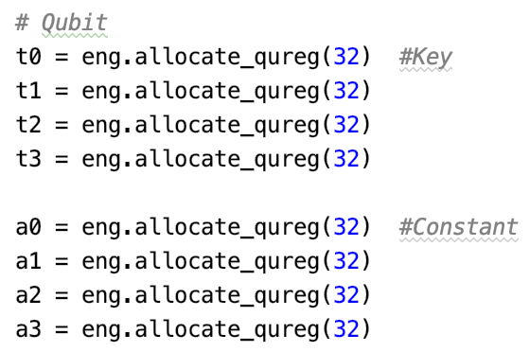
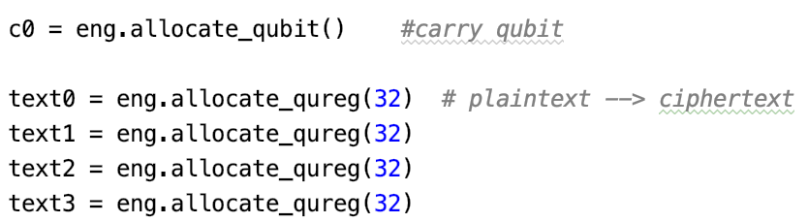
LEA – 128 / 128 : Key Schedule Quantum implementation
Keywords, Constant Value 큐빗 할당

Slide 5
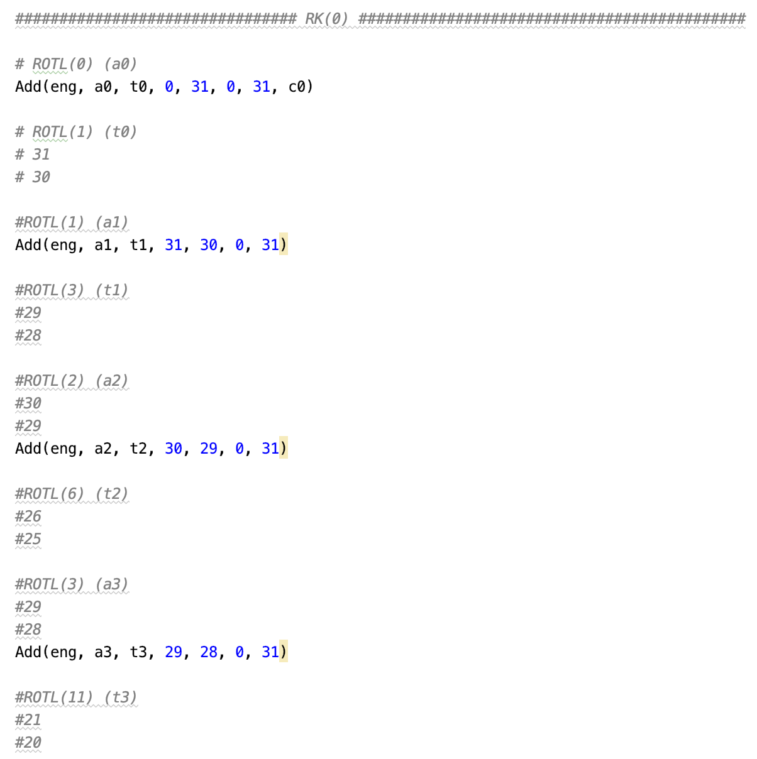
LEA – 128 / 128 : Key Schedule Quantum implementation
for

Slide 6
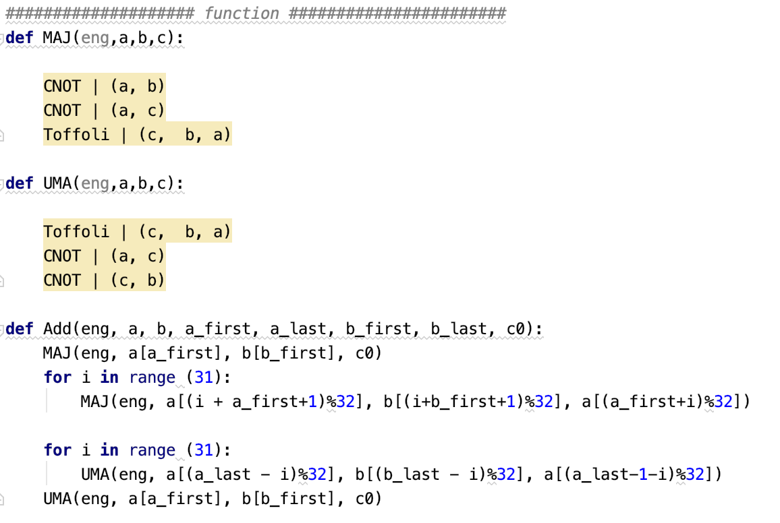
Add Function : Ripple Carry Addition

Slide 7

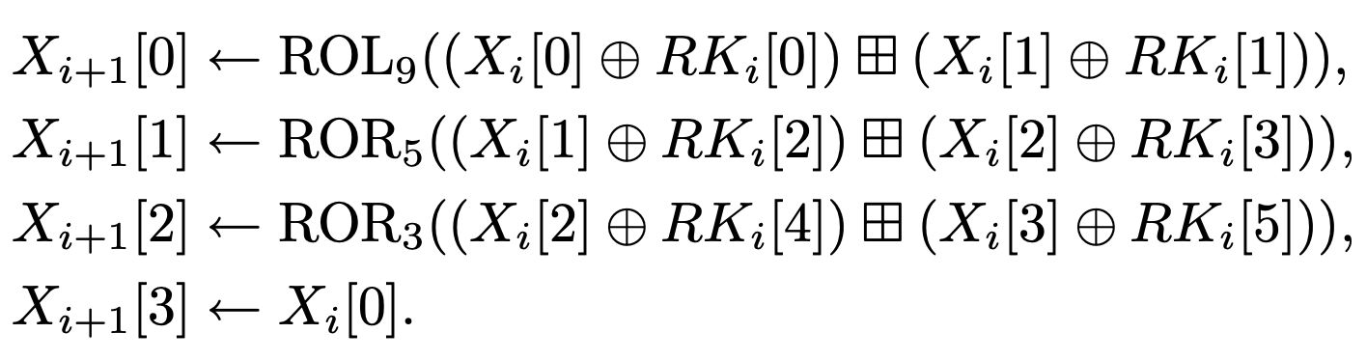










LEA – 128 / 128 : Encryption Quantum implementation
for
( Round r = 24 )
$X_{0}$ = Plain Text
3
2
1
4
Quantum 구현 시 값을 덮어씌울 수 없음
의 값을 어디에 저장할지,
는 값이 재사용 되지만 은 재사용 되지 않음
=
=
=
=

Slide 8
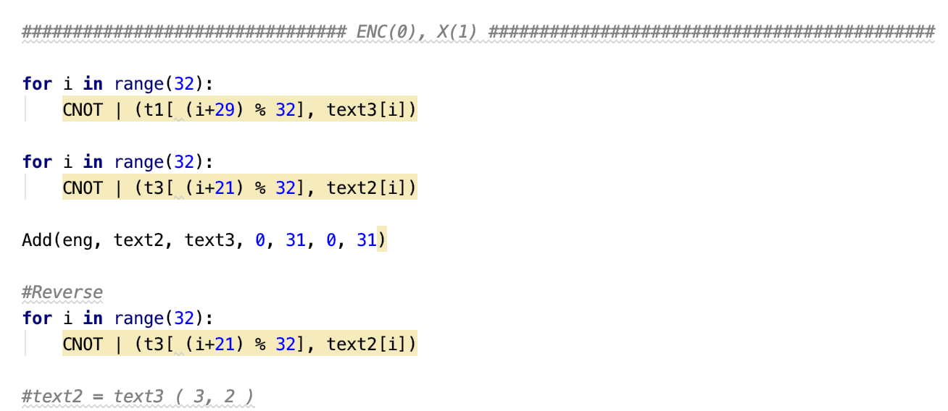
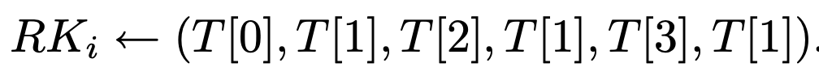
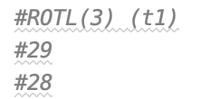
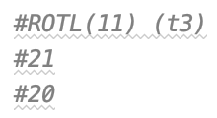
LEA – 128 / 128 : Encryption Quantum implementation
for
( Round r = 24 )
3
2
1
4
*

Slide 9
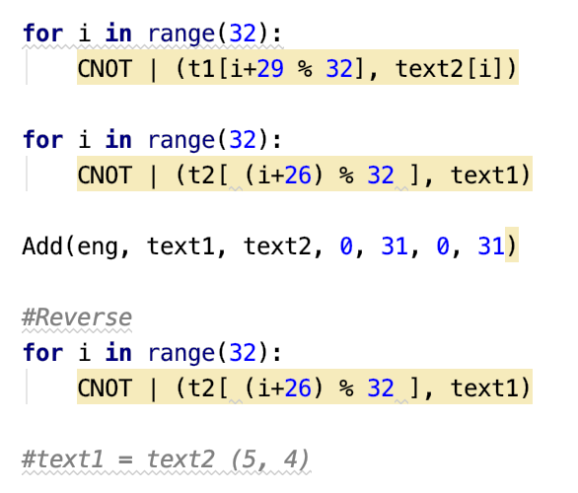
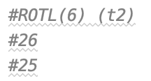
LEA – 128 / 128 : Encryption Quantum implementation
for
( Round r = 24 )
3
2
1
4
*

Slide 10
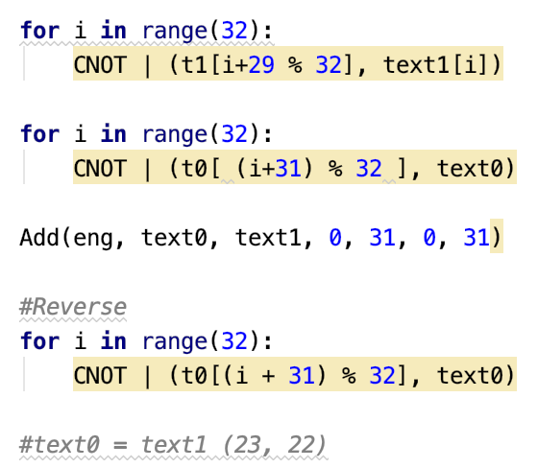
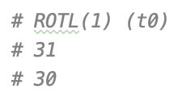
LEA – 128 / 128 : Encryption Quantum implementation
for
( Round r = 24 )
3
2
1
4
*

Slide 11


LEA – 128 / 128 : Encryption Quantum implementation
for
( Round r = 24 )
3
2
1
4
Step 3 에서 에 대해 Reverse 연산을 해 주었음
(0, 31)
Round 0 끝
=
=
=
=
다음 Round 1 은 이 상태로 진행하고 사전에 ${RK}_{1}$ 에 대한 Key Schedule 수행

Slide 12
감사합니다

